Slide 1

Seudullinen keskustojen kehittämisen strategia
Kaisu Kuusela
Seudun tonttipäivä 23.4.2024

Slide 2
Tässä esityksessä
Seudun yhdyskuntarakenne
Seutuyhteistyö
Rakenteen kehittämisen periaatteet

Slide 3
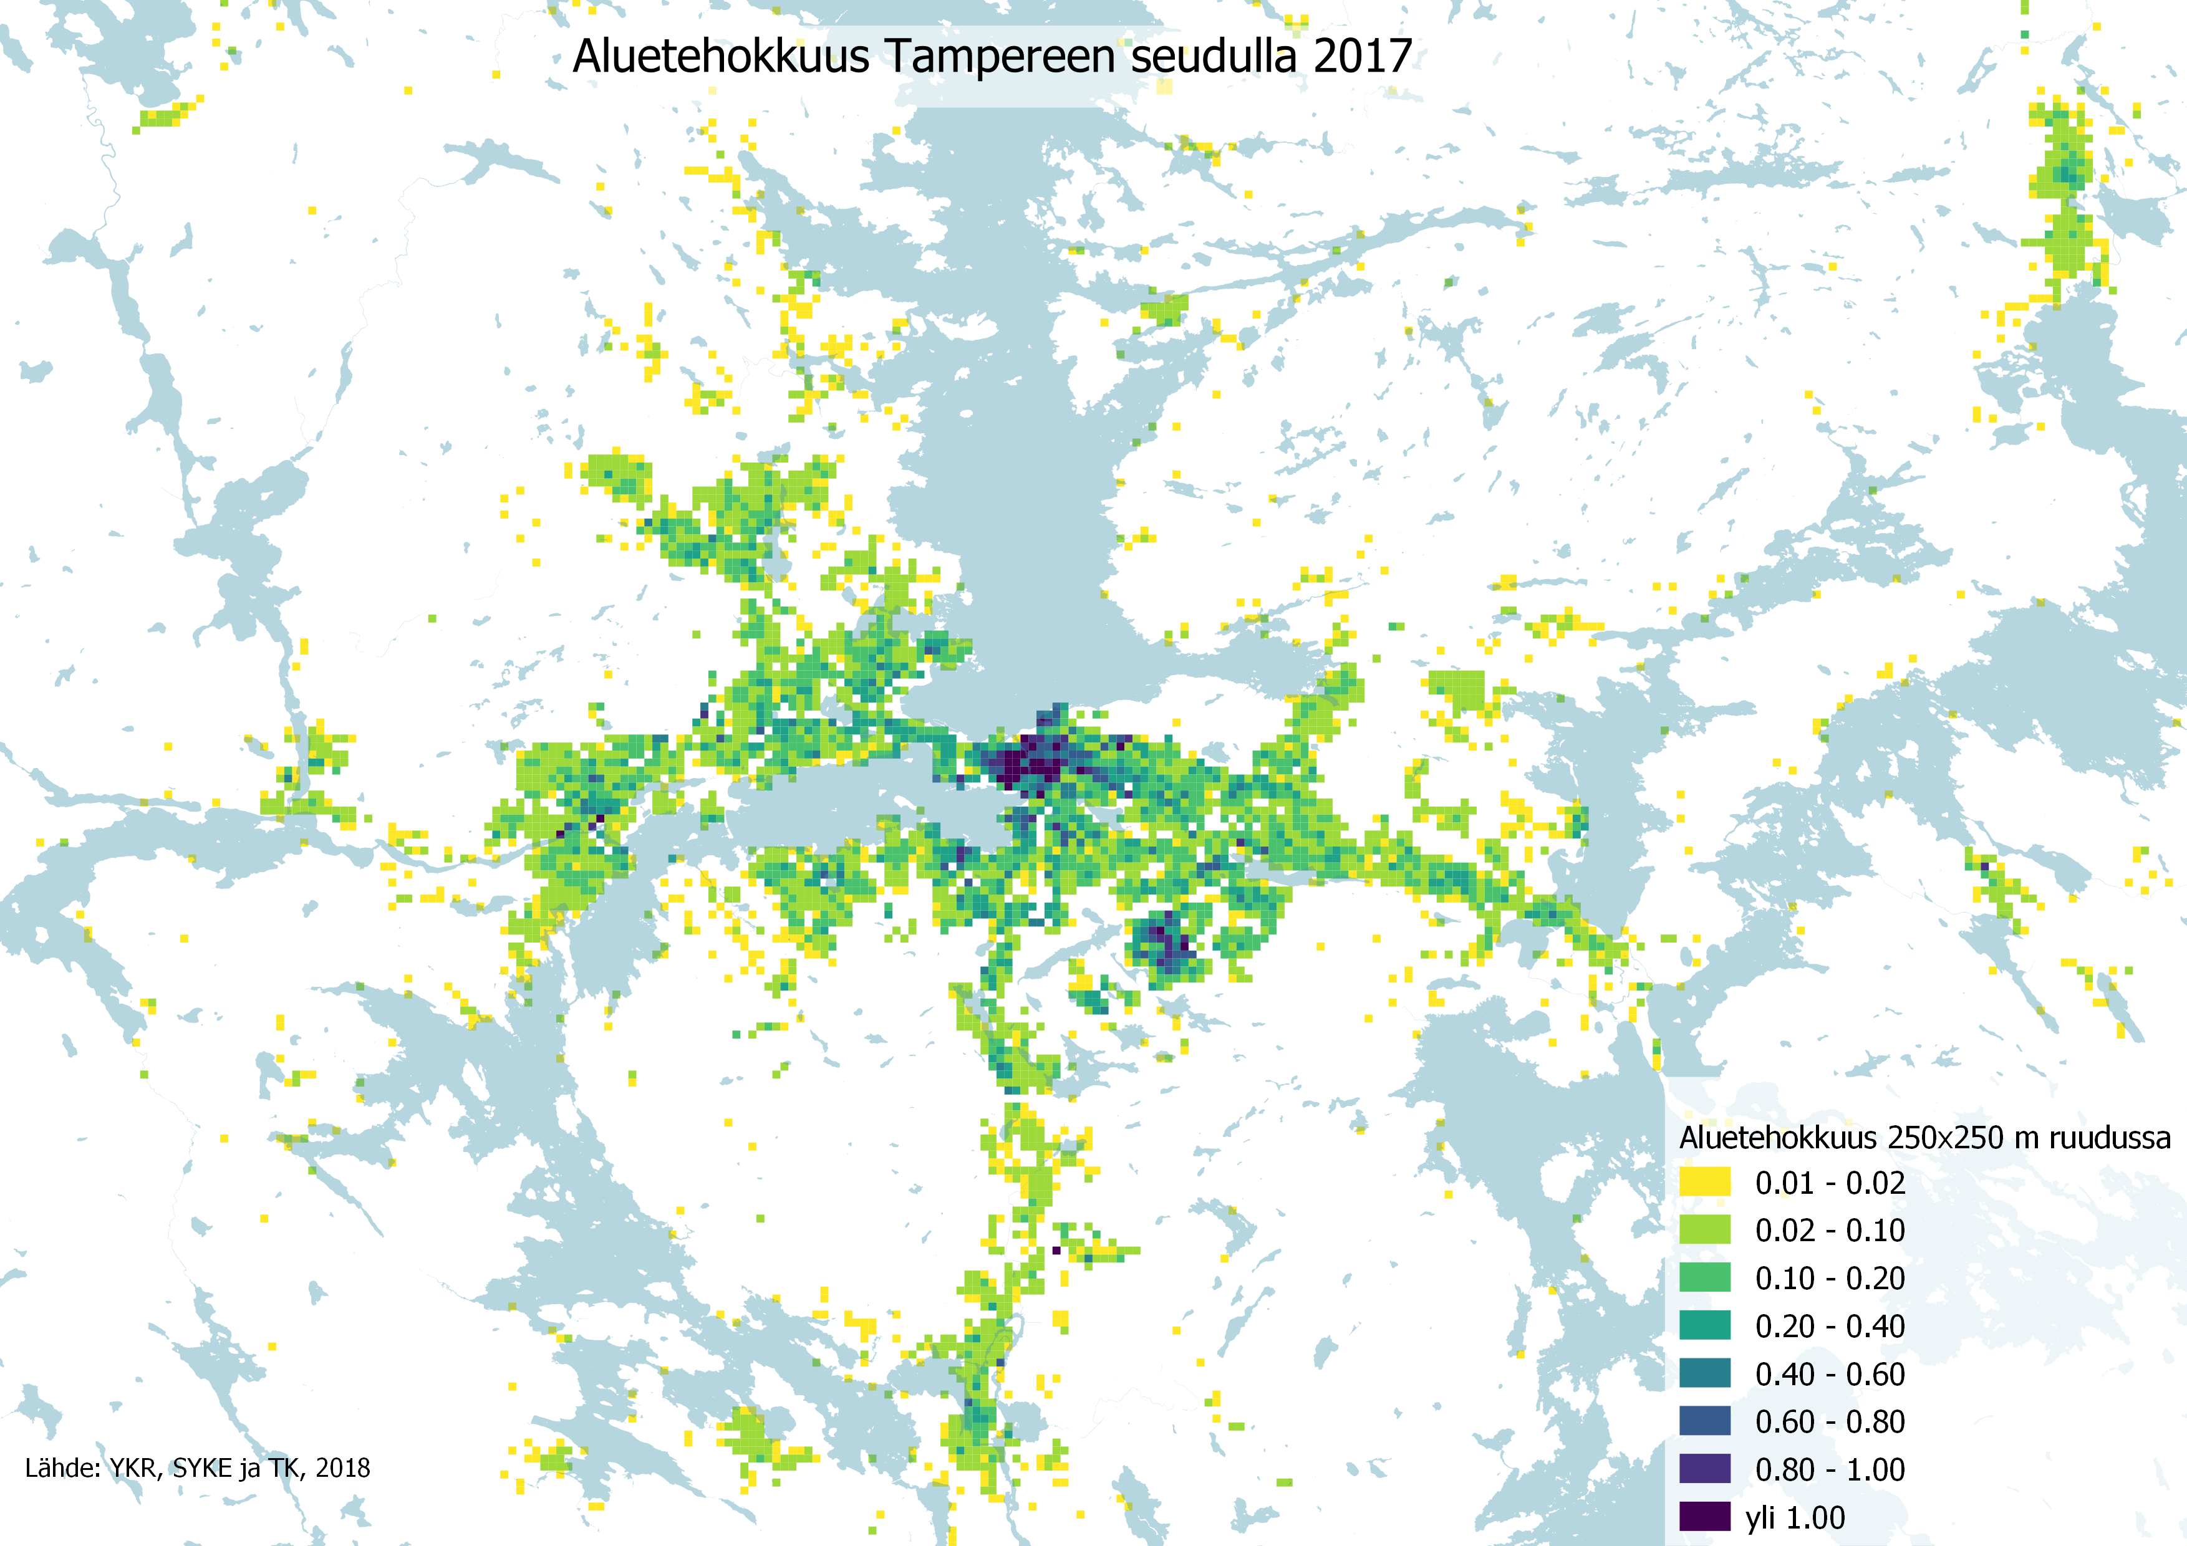
Rakennettu taajama on noin 10% seudun kuntien pinta-alasta.
Taajamassa asuu noin 90% seudun väestöstä.

Slide 4
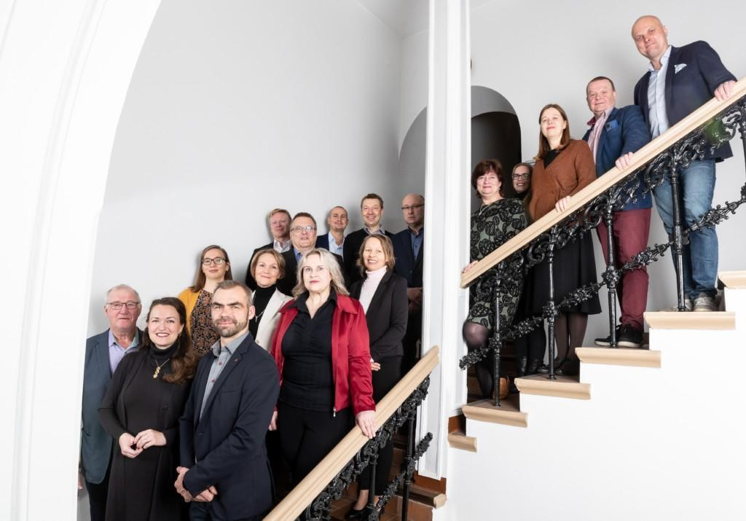
Työryhmät kaudella 2023-2027
Seutuyhteistyö
SEUTUHALLITUS
SEUTUHALLITUS
KUNTAJOHTAJAKOKOUS
SEUTUYKSIKKÖ
LIIKENNEJÄRJES-TELMÄ TYÖRYHMÄ
MAANKÄYTTÖ JA ASUMINEN -TYÖRYHMÄ
SIVISTYSPALVELU-JEN TYÖRYHMÄ
STRATEGIATYÖRYHMÄ
KESTÄVÄN SIIRTYMÄN
TYÖRYHMÄ
PAIKKATIETOTYÖRYHMÄ
VIESTINTÄVERKOSTO

Slide 5
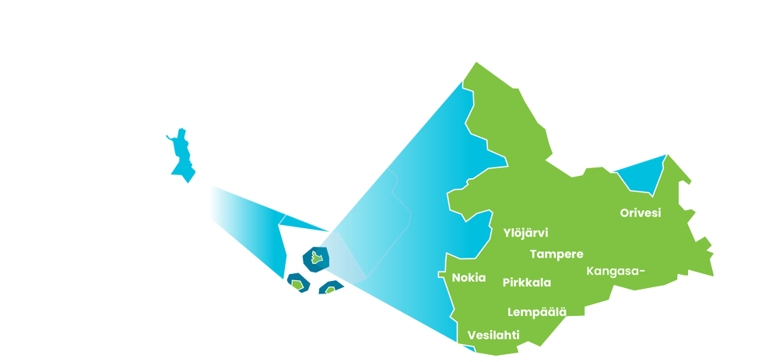
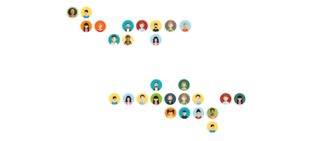
Kaupunkiseutu 4/2023
Kasvu jatkuu kohti tavoitevuotta
Kaupunkiseutu 2040
Tampere 251 378 as.
Kehyskunnat 161 378 as.
Seutu yhteensä 412 756 as.
Väestötavoite 480 000 as.
Vuosikasvu n. 4000 as/v
Notes:
Toiminnallinen kokonaisuus, jossa asuminen, työpaikat eikä vapaa-aika tunne kuntarajoja.
Seutuyhteistyö on puolestaan tarina siitä, kuinka 15 vuoden aikana kahdeksasta itsellisestä kunnasta tuli yhdessä Suomen 2. kasvukeskus, imagojohtaja ja rohkea uudistuja,
Meistä tuli myös valtion sopimuskumppani.
Tarina siitä kuinka jätimme Turun seudun taakse ja lähenimme monella tavalla Helsingin seutua, nousimme raiteille ja kasvoimme ylöspäin ja rakensimme uusia alueita kuntarajoille. Saimme myös tärkeitä kunnallisia palveluita toimimaan yli kuntarajojen!
Miettikääpä mitä oli 15 vuotta sitten: 8 erillistä tarinaa, keskinäistä kilpailua investoinneista ja kauppapaikoista, 8 erillistä strategiaa, korkeat kuntarajat ja autokaupunki.
Meillä on edelleen kuntarajat, mutta toimimme rajattomasti!

Slide 6
Rakenteen kehittämisen periaatteita
Rakennesuunnitelma 2030
Rakennesuunnitelmat ja MAL-sopimukset

Slide 7
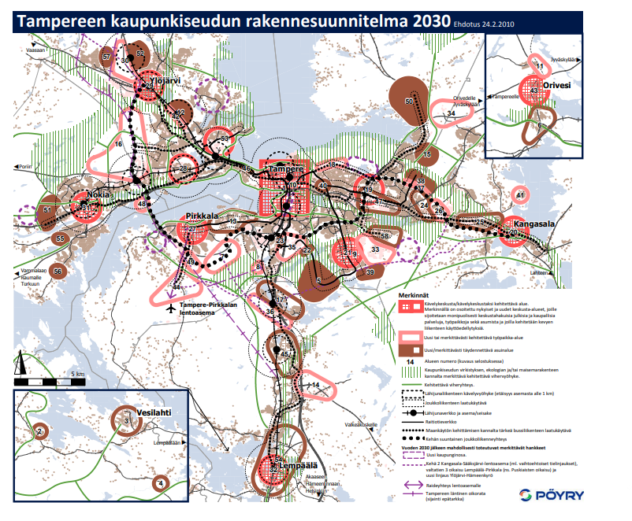
Valintoja
1. rakennesuunnitelmassa:
Kasvu rakenteen sisään
Keskustat uudistetaan
Keskustoihin nojaava joukkoliikennejärjestelmä
> Keskustaverkko alkaa hahmottua.

Slide 8
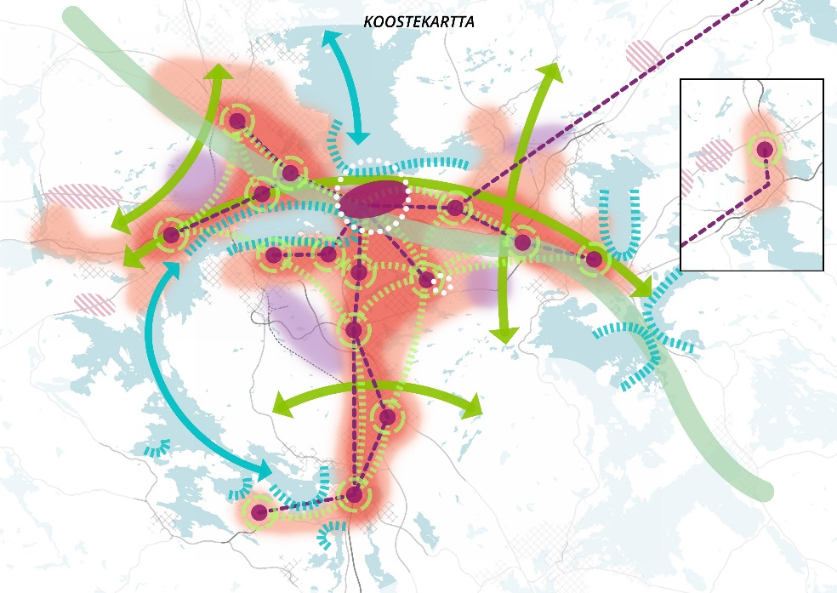
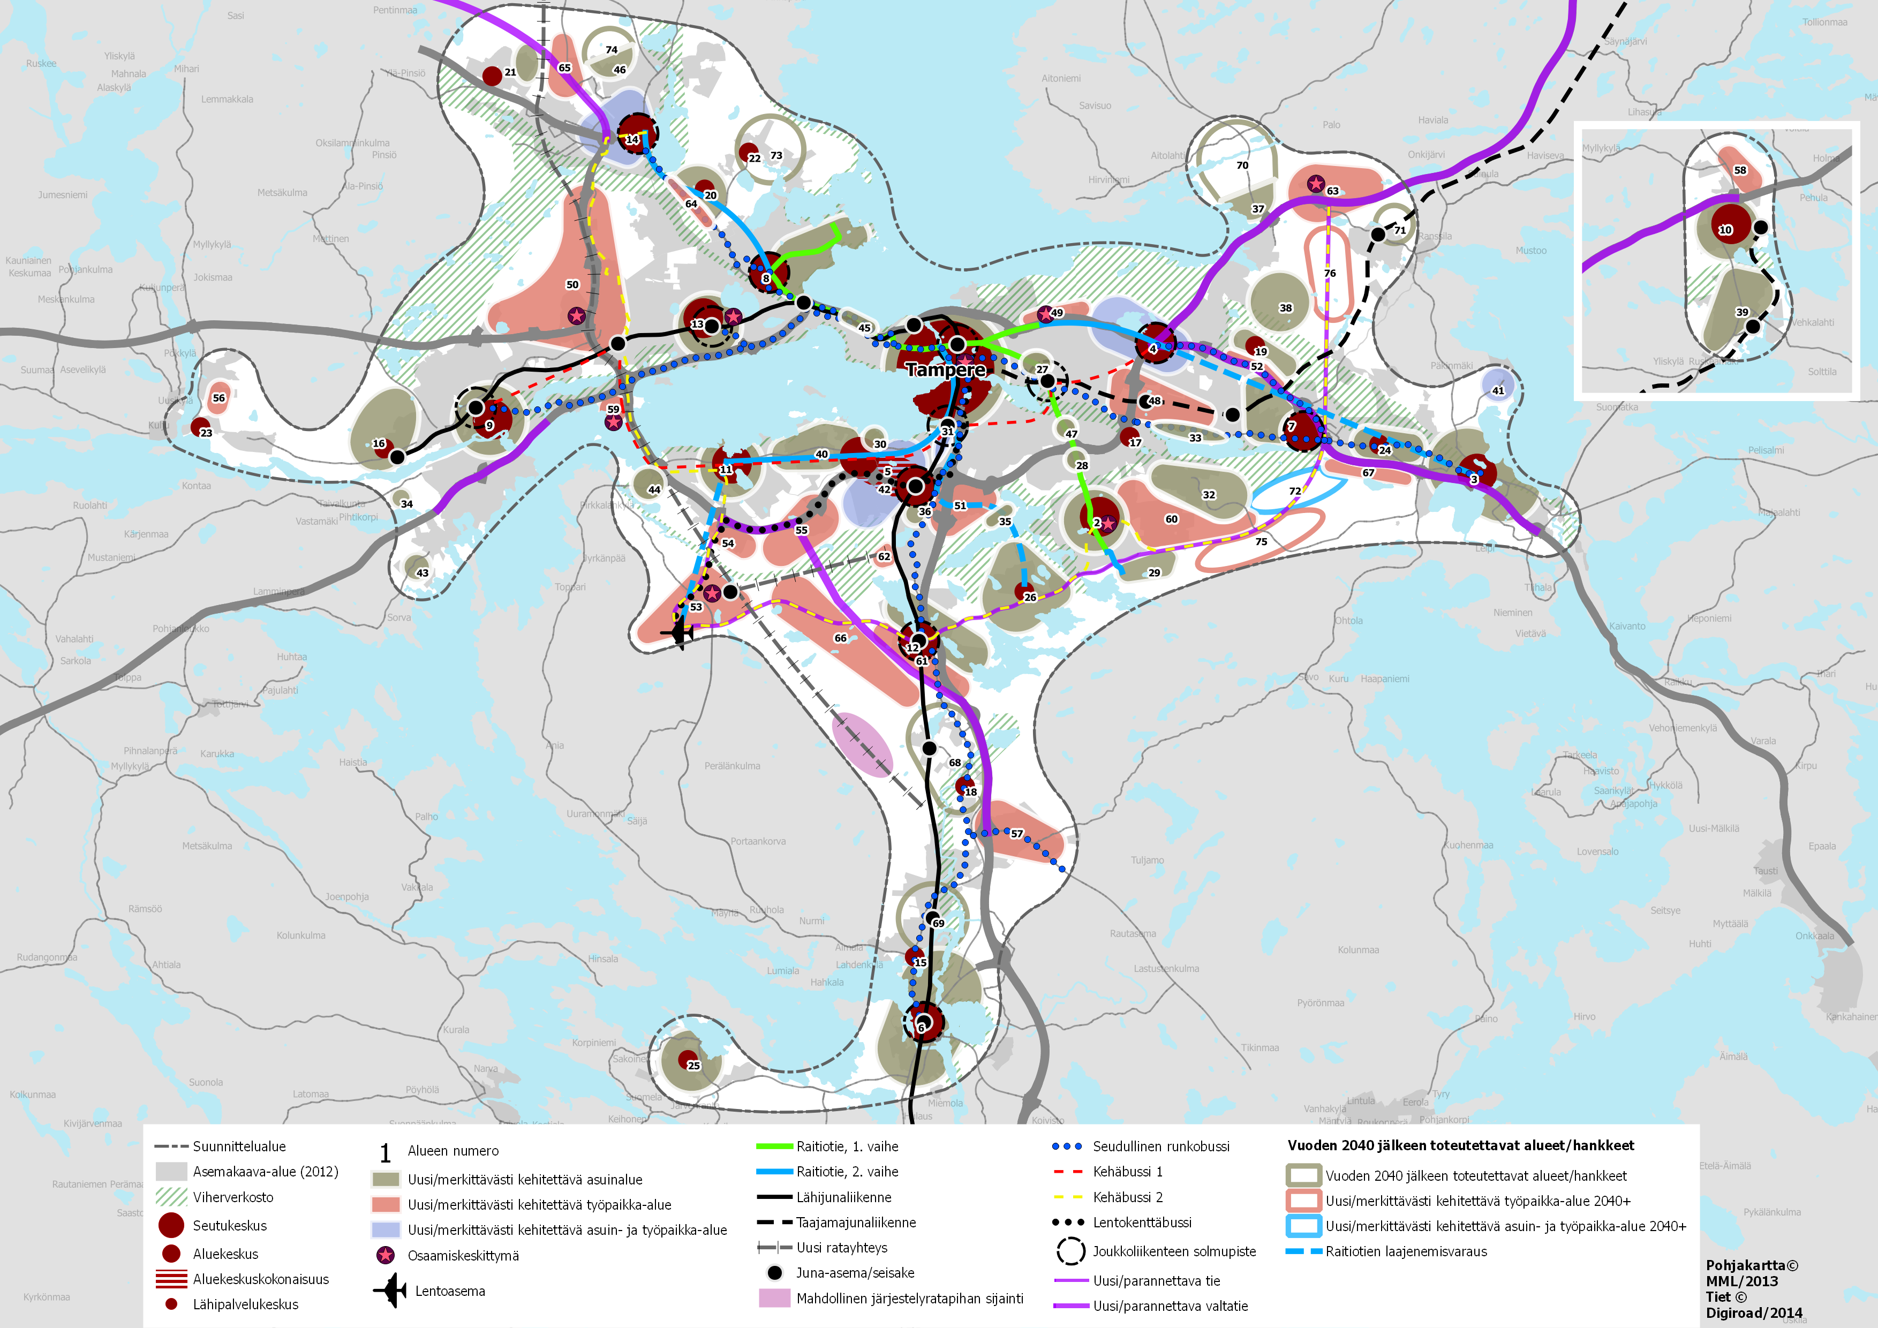




Rakennesuunnitelmat ja MAL-sopimukset
RAKENNE-
SUUNNITELMA
Vuoteen 2030
Vuoteen 2040
Vuoteen 2040+
OHJELMAT
MAL-SOPIMUS
Asuntopoliittinen ohjelma
Joukkoliikenteen kehityskuva
Lähijunaliikenteen tiekartta
Kävelyn ja pyöräilyn suunnitelma
Viherverkkosuunnitelma
Notes:
Vakiintuneet ja vapaaehtoiset

Slide 9
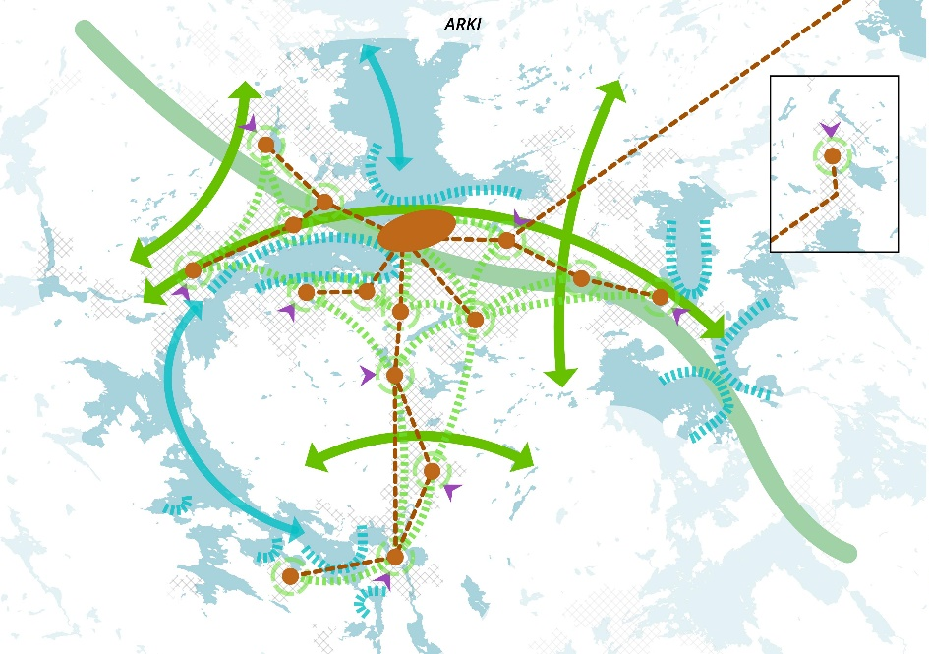
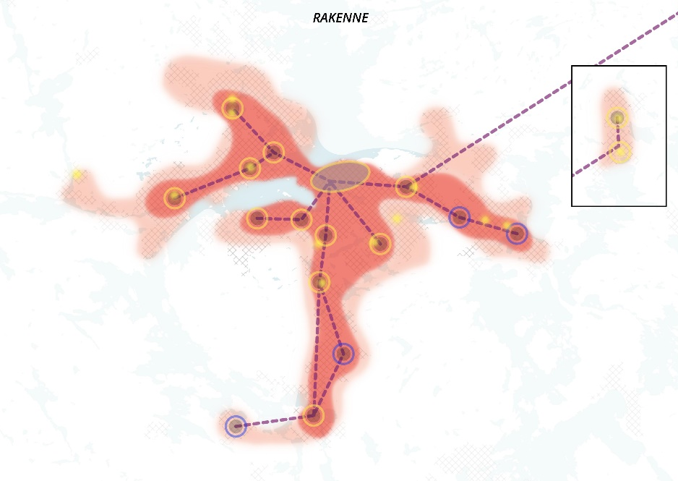
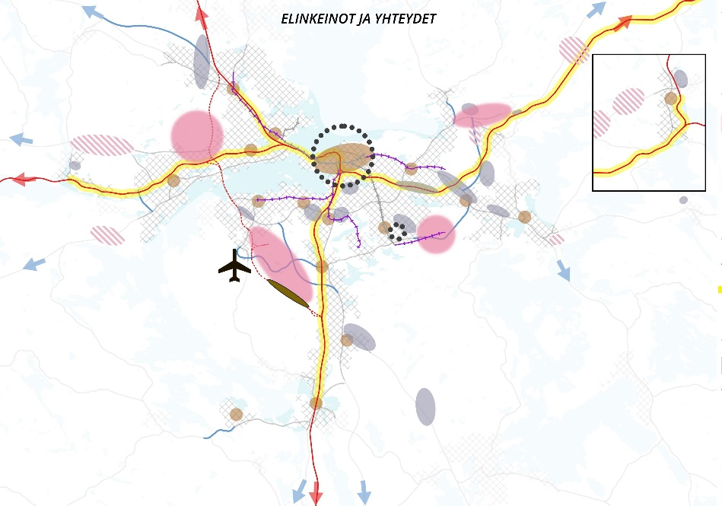
Rakennesuunnitelma 2040+ ja keskustat
ARKI
RAKENNE
ELINKEINOT JA YHTEYDET
Ylikunnalliset palvelut
Palveleva joukkoliikenne, kävely, pyöräily
Viherrakenteen ja –yhteyksien kehittäminen
Joukkoliikenninvestoinnit
Kasvun kohdentaminen
Toimistorakentaminen
Elämystalous

Slide 10
Yhteistyöstä
Seudun keskustojen kehittämisen yhteistyöryhmä
kuntien keskusteluista lähtenyt syöte yhteistyön vahvistamisesta rakenteen keskeisten osien kehittämishaasteiden ratkomiseen.
Työryhmän tavoitteena muun muassa:
Keskustojen rakenteellisen ja toiminnallisen roolin ja identiteetin vahvistaminen, verkostomainen työskentely keskustojen vetovoiman kehittämiseksi, keskustat seudullisen liikennejärjestelmän noodeina, liityntäpysäköinti. Pysäköintinormi.

Slide 11
Seutuyhteistyön heijasteita keskustoissa
Rakenteen keskeiset alueet, myös keskustat, uudistuvat ja vahvistuvat.
Vahva joukkoliikenne yhdistää keskustat. Raideliikenne mahdollistuu yhä useammassa keskustassa.
Kävelyn ja pyöräilyn sekä oleskelun keskustat.
Rakenteen tiivistäminen tuottaa palveluille lisää kysyntää. Vetovoima ja säteily vahvistuvat.
Seudullinen pysäköintipolitiikka on kehittämisessä kuntien tukena. Normin höllentäminen avaa mahdollisuuksia hankkeille.

Slide 12
KIITOS!
kaisu.kuusela@tampereenseutu.fi

